Slide 1
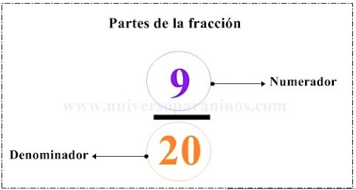
¿cuáles son las partes de una fracción?
Las fracciones están conformadas por numerador y denominador, donde el numerador corresponde a la cantidad de partes de la unidad que se TOMAN y el denominador corresponde a la cantidad de partes en las que se DIVIDE la unidad.
La línea que divide a los dos números se llama línea fraccionaria

Slide 2
¿Qué tipo de fracciones existen?

Slide 3
Fracciones equivalentes
Concepto
equi igual
valente valor
Por tanto, podemos concluir que las fracciones equivalentes son aquellas fracciones que tienen igual valor y… ¿cuándo dos fracciones tienen el mismo valor?

Slide 4
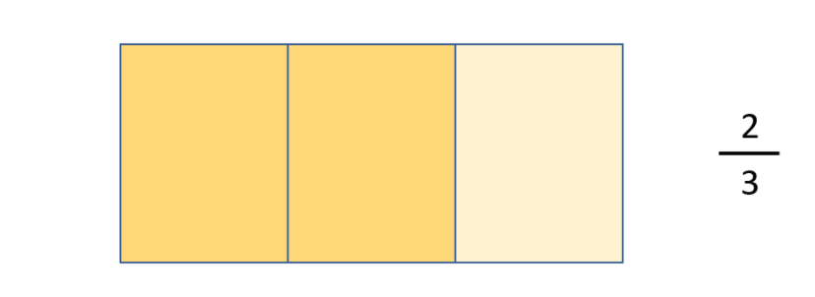
Veamos un ejemplo….
Si tomamos un fracción como referencia. 2/3 de una tarta de limón.

Slide 5
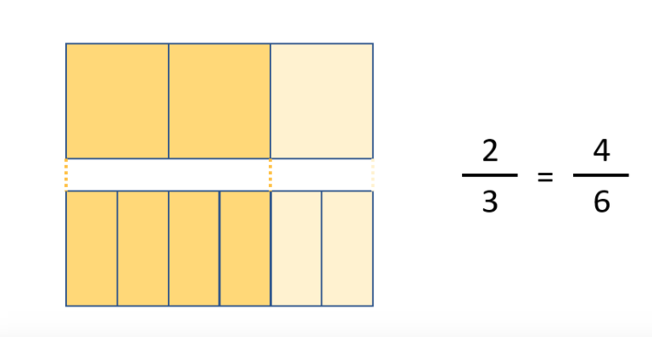
Y partimos cada una de las porciones del reparto anterior en dos, obtenemos el doble de porciones que antes y por tanto obtenemos una fracción nueva, pero seguimos comiendo la misma cantidad que antes.

Slide 6
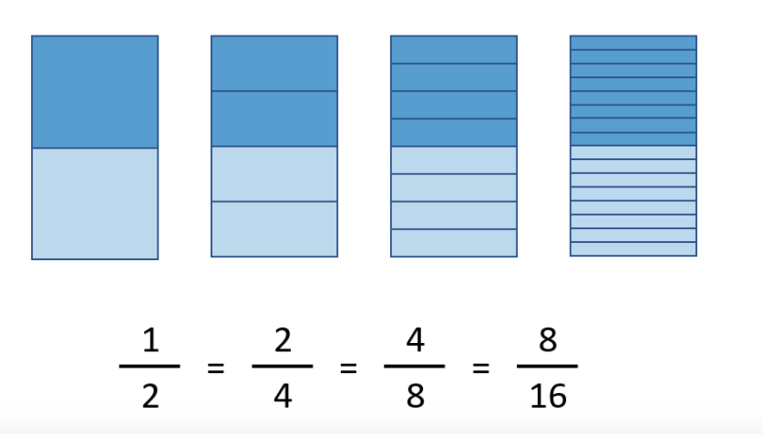
Pasamos de 2/3 a 4/6. Que son, dos fracciones que representan una misma cantidad con un número diferentes de partes.
De esta forma diremos que, las fracciones equivalentes son aquellas fracciones que representan una misma cantidad, aunque el numerador y el denominador sean diferentes.
Todas las fracciones anteriores son equivalentes

